Slide 1
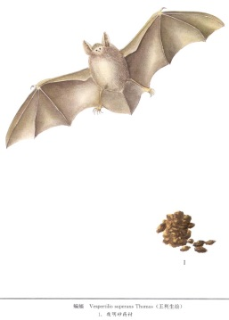
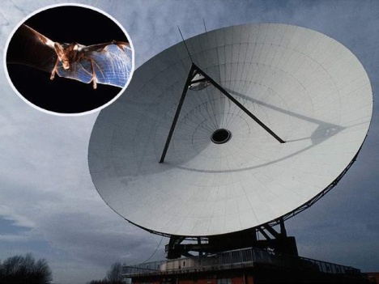
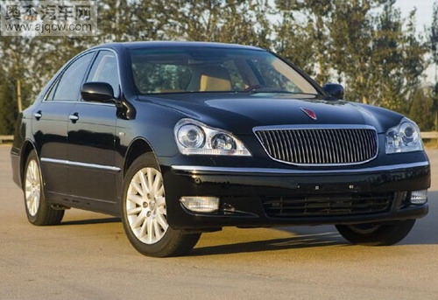
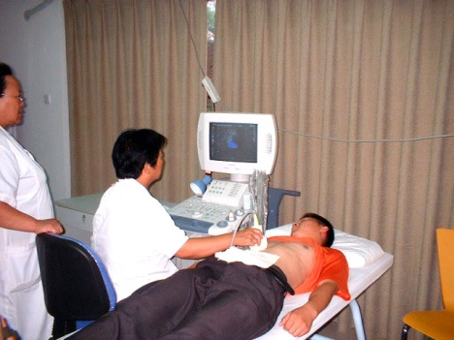
声速的测量
超声波（Ultrasonic wave）在介质(Media)中的传播速度是一个基本物理量，超声技术日趋广泛应用。
超声测距、超声清洗、超声探伤、超声检查、超声美容等。

Slide 2
【实验目的】
1. 学会用共振干涉法、相位比较法测量声速，并加深对共振、振动合成波的干涉等理论知识的理解。
2. 进一步掌握示波器和低频信号发生器的使用。

Slide 3

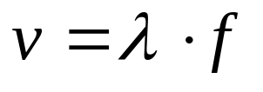
【实验原理】
在波的传播过程中波速v、波长 与频率f 之间存在着 的关系，若能同时测定媒质中声波传播的频率f及波长 ，即可求得此种媒质中声波的传播速度v 。
通过测量 v 还可了解被测媒质特性或状态的变化，这在工业生产及科学实验上有广泛的实用意义。

Slide 4
实验方法
1.超声波的产生和接收
发射和接收超声波的器件：
压电陶瓷。
压电陶瓷具有正压电效应和逆压电效应。
在发射压电陶瓷上加交变电压，则产生纵向机械振动，产生超声波（逆压电效应）.
接收压电陶瓷接收到超声波后，产生电信号。（正压电效应）.
可移动（S₂)
超声波接收头
固定(S₁)
超声波发射头
标尺
底座
刻度
鼓轮
电 声
声速测量仪图
声 电

Slide 5
压电陶瓷有一个谐振频率f₀（如40KHz）当输入电信号的频率等于谐振频率f₀时，压电陶瓷产生振动或信号最大。
超声波单色性好，方向性强，波长较短，故用超声波作声源，声速测量精确度较高。
2. 声速原理
V = f λ
声源振动频率 f ：直接由函数发生器读出.
声波波长λ： 由共振干涉法和相位比较法测量.

Slide 6
1、共振干涉（驻波）法测声速
波长λ 的测量方法
S2
l
S1
信号发生器
x
y
地
声速
测量仪
地
S₁作为超声源（发射头），低频信号发生器输出的正弦交变电压信号接到换能器S₁上，使S₁发出一列平面波。
S₂作为超声波接收头，把接收到的声压转换成交变的正弦电压信号后，输入示波器观察。
当S₁和S₂之间的距离 L 满足下式：L= n λ /2 （n=1、2..）时，形成驻波。
实验装置接线图
图中S₁和S₂为压电陶瓷超声换能器

Slide 7
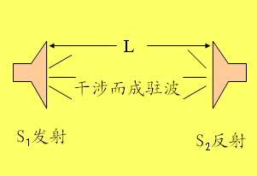
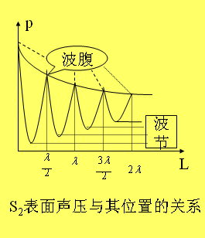
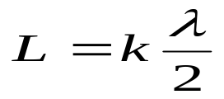
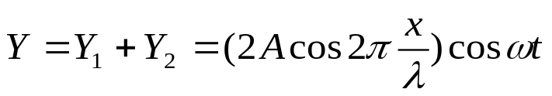
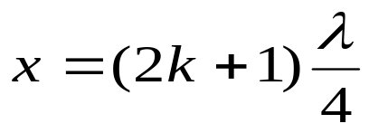
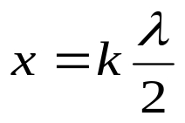
这样， S₂在接收超声波的同时还反射一部分超声波。由S₁发出的超声波和由S₂反射的超声波在S₁和S₂之间产生定域干涉，而形成驻波。
产生驻波的条件
波节
波腹

Slide 8
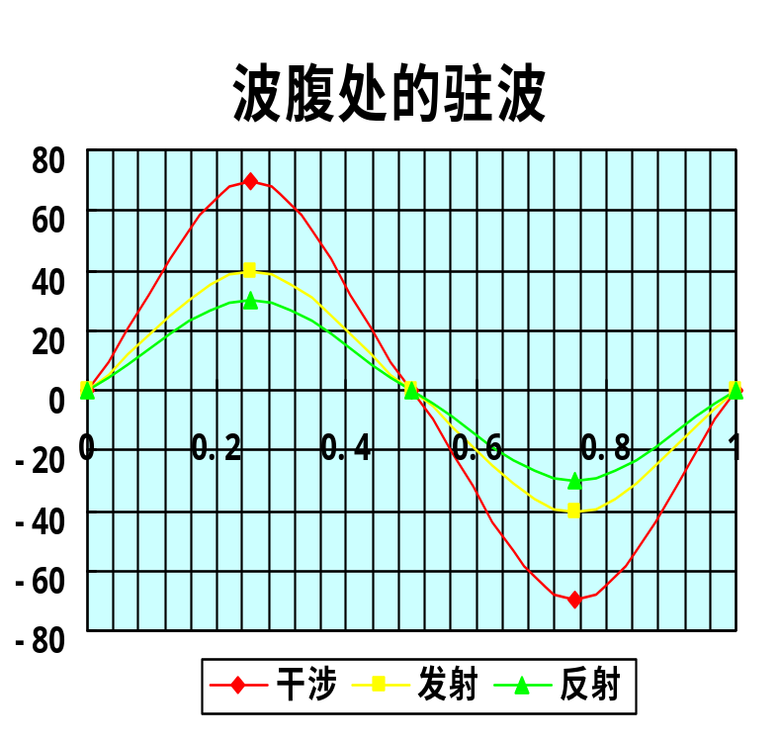
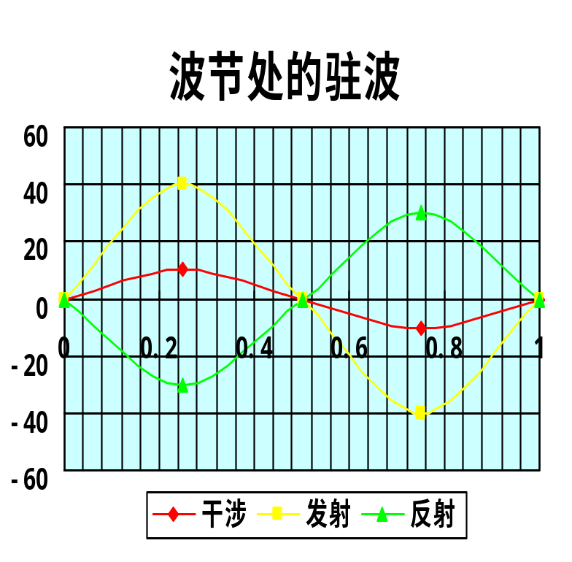

结论：每两个相临波腹（波节）间的距离为

Slide 9
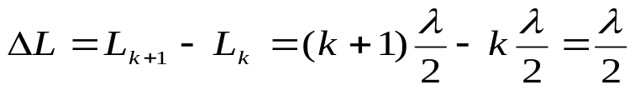

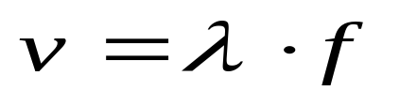
对某一特定波长，将相继出现一系列共振态，任意两个相邻的共振态之间，S₂的位移为：
所以当S₁和S₂之间的距离 L 连续改变时，示波器上的信号幅度每一次周期性变化，相当于S₁和S₂之间的距离改变了 。此距离
可由游标卡尺测得，频率由信号发生器读得。
根据波速公式：
可以求得声速。

Slide 10
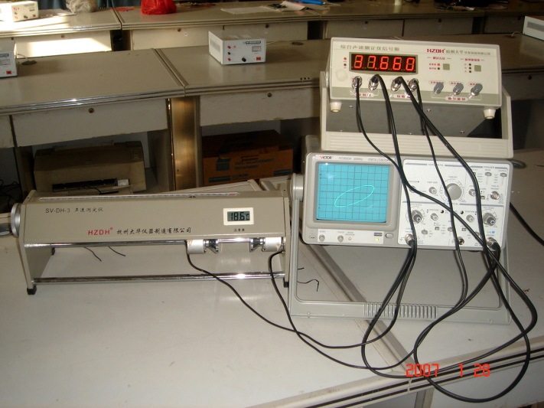
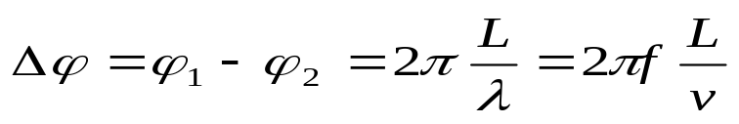
2.相位比较法 Phase comparison
如图所示，置示波器功能于X－Y方式。当S₁发出的平面超声波通过媒质到达接收器S₂时，在发射波和接收波之间产生位相差：
当L=nλ（n=1、2…）时，φ=2nπ，波在S₁ 、S₂同相；而当L=(n-1/2)λ时，φ=(2n-1)π，波在S₁ 、S₂相位相反，由此测量波长。
φ=0
φ= π/4
φ= π/2
φ= 3π/4
φ= π
φ= 5π/4
φ= 3π/2
φ= 7π/4
φ= 2π
相位差与李萨如图

Slide 11




改变S₁和S₂之间的距离L，相当于改变了发射波和接受波之间的位相差，荧光屏上的图形也随L不断变化。
当S₁ 、 S₂之间距离改变半个波长 则 。随着振动的位相差从 的变化，李萨如图形从斜率为正的直线变为椭圆，再变到斜率为负的直线。
因此，每移动半个波长，就会重复出现斜率符号相反的直线，测得了波长和频率，根据 式可计算出室温下声波在媒质中传播的速度。
Φ=0
φ= π/4
φ= π/2
φ= 3π/4
φ= π
φ= 5π/4
φ= 3π/2
φ= 7π/4
φ= 2π
相位差与李萨如图

Slide 12
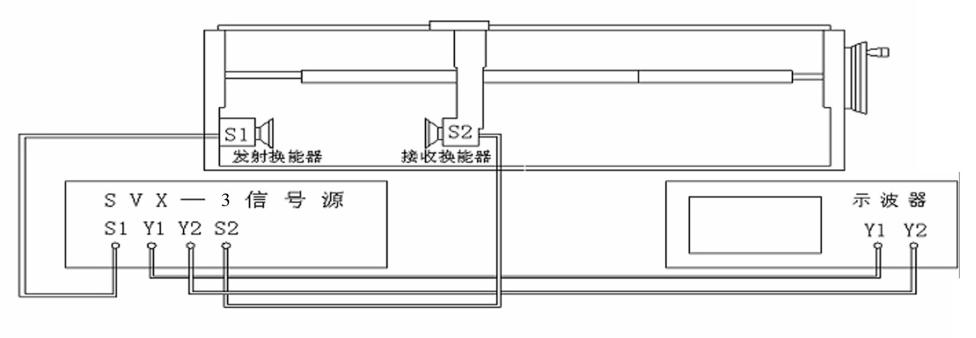
【实验内容】
1、声速测试仪系统的连接与调试
通电后预热15min.，信号源自动工作在连续波方式
声速测试仪和信号源及双通道示波器之间的连接如图所示。
图4-3- 1 实验装置接线图

Slide 13

2、测定压电陶瓷换能器系统的最佳工作点
（1）超声换能器工作状态的调节
在100mV～500mV之间调节声速测试仪信号源输出电压，
在25～45kHz之间调节信号频率，
通过示波器观察频率调整时接收波的电压幅度变化，在某一频率点处（34.5~37.5kHz之间）电压幅度最大，此频率即是压电换能器S₁、 S₂相匹配的频率点，记录频率 f。

Slide 14
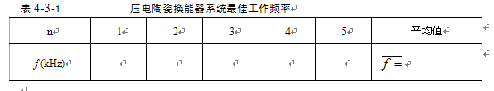
（2）改变S₁和S₂之间的距离
选择示波器屏上呈现出最大电压波形幅度时的位置，
再微调信号频率，如此重复调整，再次测定工作频率，
共测5次，将数据填入表1并求平均值。

Slide 15


3.共振干涉法（驻波法）测量波长
(1) 将信号源测试方法设置到连续波方式，设定最佳工作频率为 。
(2) 将示波器调到合适的工作方式, 观察示波器，找到接收波形的最大值。
转动声速仪距离调节鼓轮，这时波形的幅度会发生变化,记录幅度为最大时的距离L_{i}；再向前或者向后沿一个方向移动接收器的位置，当接收波形幅度由大变小，再由小变大，且达到最大时，记录此时的距离 L_{i＋1.}
波长 。
接收器的位置由主尺刻度、手轮的位置决定。手轮与丝杆相连上分为100分格，每转一周，接收器平移1mm，故手每一小格为0.01mm，可估到0.001mm。

Slide 16

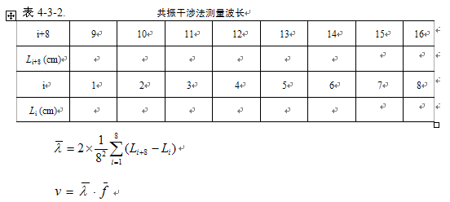
（3）连续移动接收器的位置，观测示波器相继出现的极大值，依次在表2中记录游标尺的相应值，用逐差法处理数据。
（4）根据 求出声速。

Slide 17
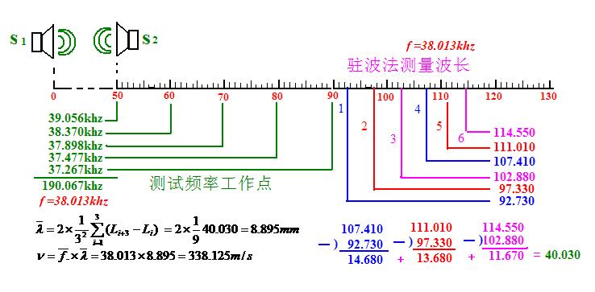
测量方案及实施示意图

Slide 18
4.相位比较法（李萨如图形）测量波长
（1）将信号源测试方法设置到连续波方式，设定最佳工作频率为 。
（2）首先，置示波器于双踪显示功能，观察发射和接收信号波形，转动距离调节鼓轮，至接收信号幅度达最大值时的位置。调节示波器CH₁、CH₂衰减灵敏度旋钮、信号源发射强度、接收增益，令两波形幅度几乎相等，观察两波形曲线间的关系。
（3）然后，置示波器于X－Y功能方式，这时观察到的李萨如图形为一斜线，否则可微调声速仪的鼓轮实施之，记录下此时的距离L_{i}。

Slide 19
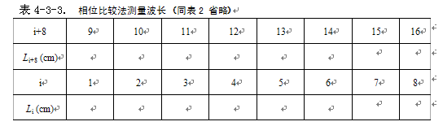
Φ=0
φ= π/4
φ= π/2
φ= 3π/4
φ= π
φ= 5π/4
φ= 3π/2
φ= 7π/4
φ= 2π
相位差与李萨如图
（4）单向转动调节鼓轮，改变换能器之间的距离。当移动一个波长时，观察到波形又返回前面所说的特定角度的斜线，这时来自接收换能器S2的振动波形发生了π相移，记录此时的距离 L_{i＋1}。
（5）多次测定，依次在表3中记录游标尺的相应值，并用逐差法处理数据。
（6）根据 求出声速。

Slide 20
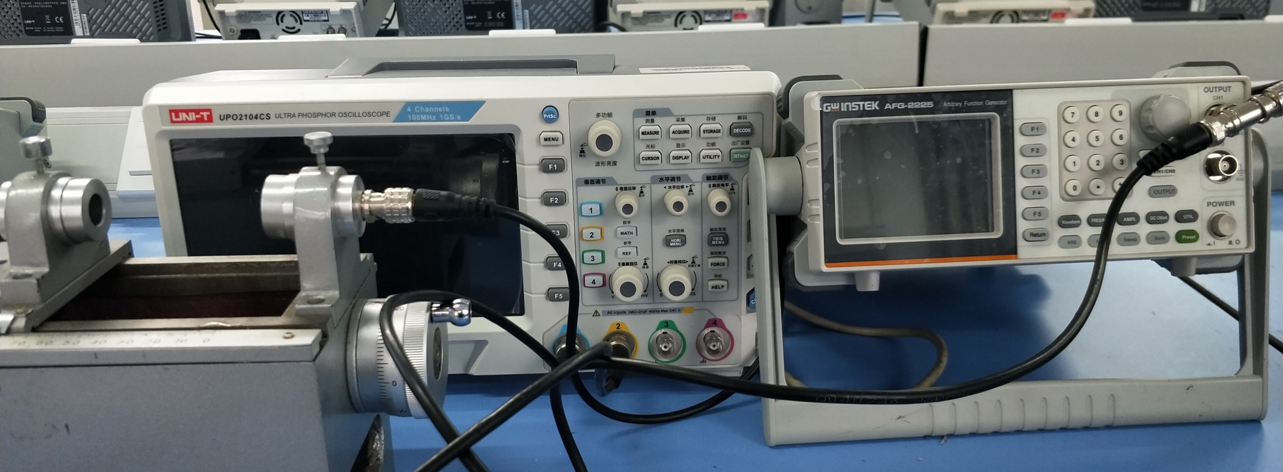
【实验仪器】
超声声速测定仪
声速测定仪信号源
数字示波器等。

Slide 21
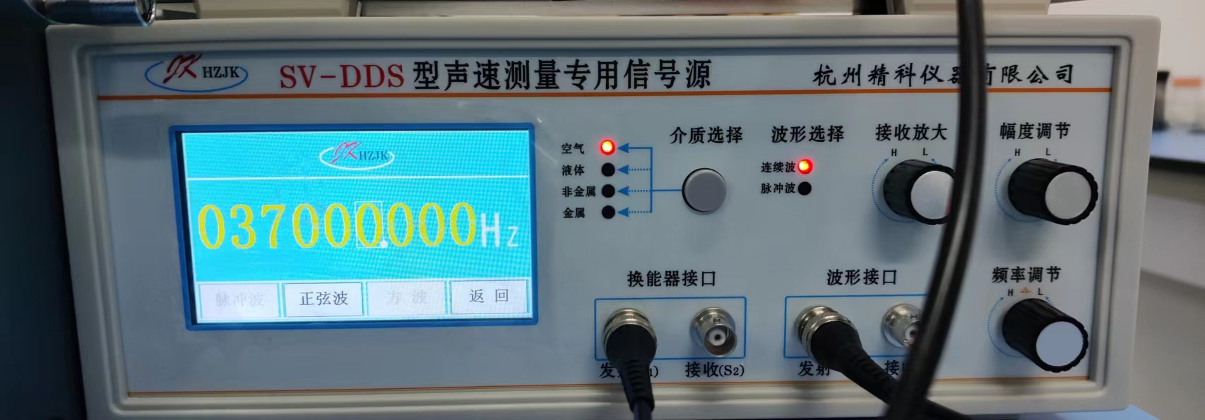
【实验仪器】
声速测定仪信号源

Slide 22
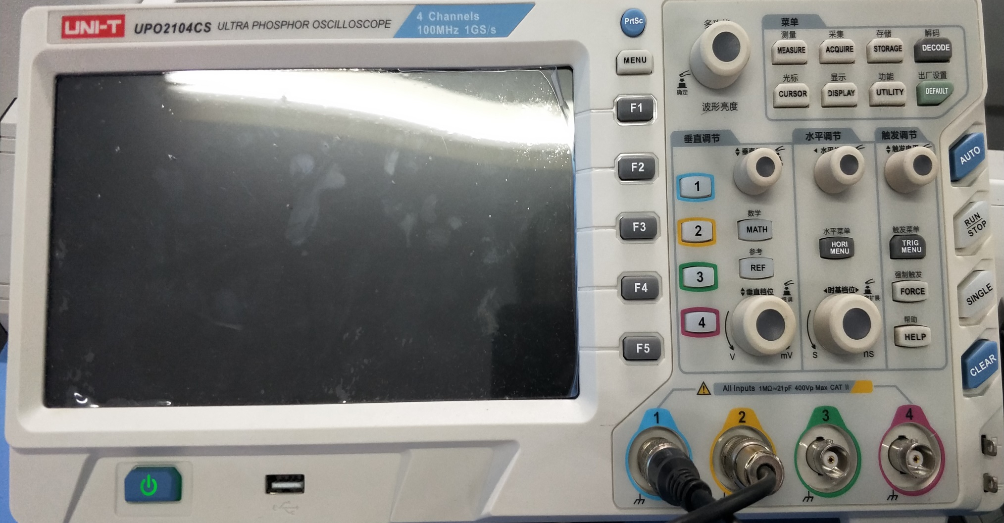
【实验仪器】----数字示波器
数字示波器等
李萨如图形
X-Y

Slide 23

附：声速测量值与公认值比较
声波在理想气体中的传播过程，可以认为是绝热过程.
若同时考虑空气中温度的影响，声速可表示为：
其中t 为室温，单位为 ，计算实验环境条件下声速的理论值；

